Slide 1


Hipotecario 2025
El Banco de Hoy

Slide 2


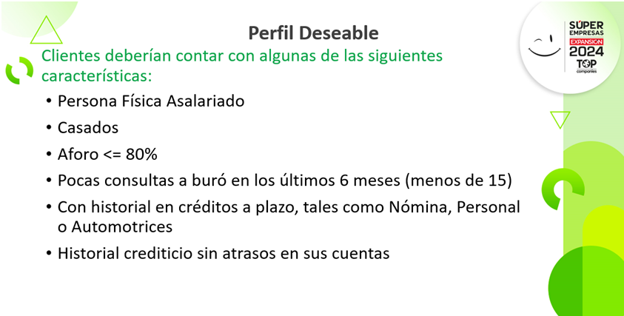



Slide 3
LA OPORTUNIDAD
Adquisición Terreno.
Tasa desde 10.20% e Intereses sin IVA.
Tu Casa² o Terreno².
Adquiere Casa o Terreno con 0% de enganche.
Construcción
75% La 1era. Ministración.
Terreno + Construcción.
(Combinado).
100% comisionable
Sustitución de Terreno
Sustitución + Construcción
Sustitución + Liquidez
Sustitución INFONAVIT
Sustitución FOVISSSTE
Sustitución de Hipoteca

Slide 5
Diferenciadores vs. Mercado
Producto
Ningún esquema de Afirme genera penalización por prepago parcial o total.
Contamos con mensualidad fija o creciente, según necesidad por capacidad de pago.
Política
Asalariados formales sin historial crediticio.
Cualquiera puede sumar ingresos sin importar parentesco, incluido COFINAVIT
PFAE sin cedula fiscal presentando algún documento oficial.
Recepción, edad mínima 25 años, máxima 69a/11m; Edad + Plazo 84a/11m.
Socios con Información personal o de la empresa con acciones >50%.

Slide 6
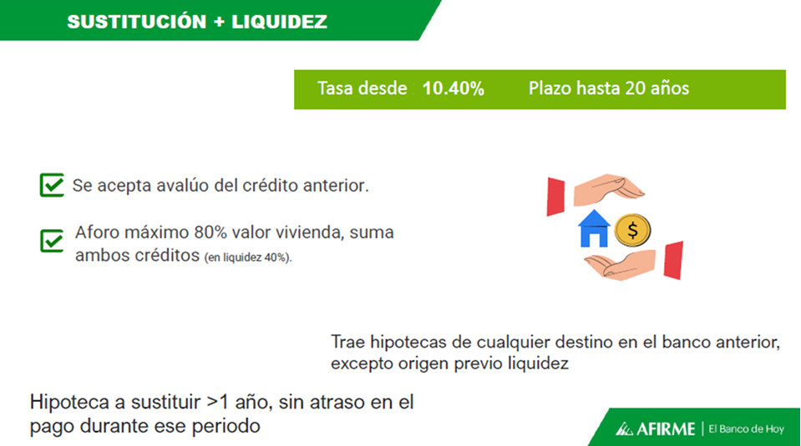
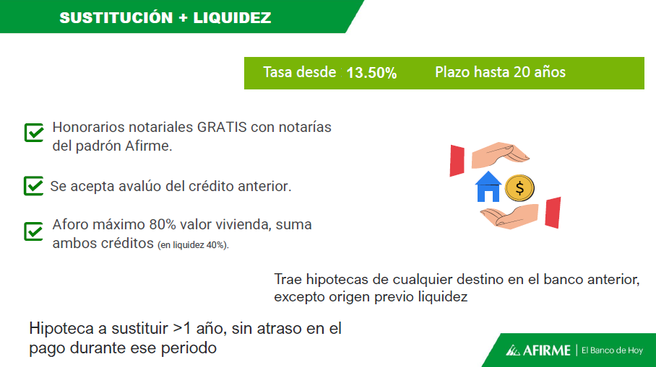
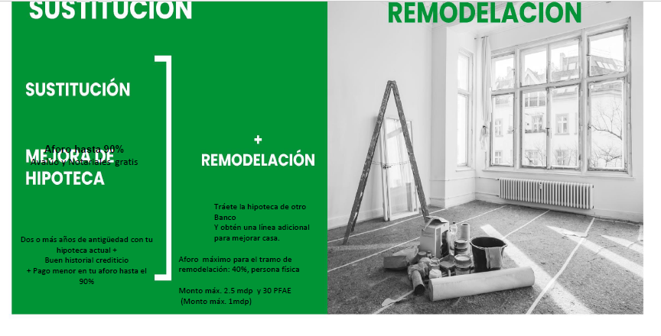

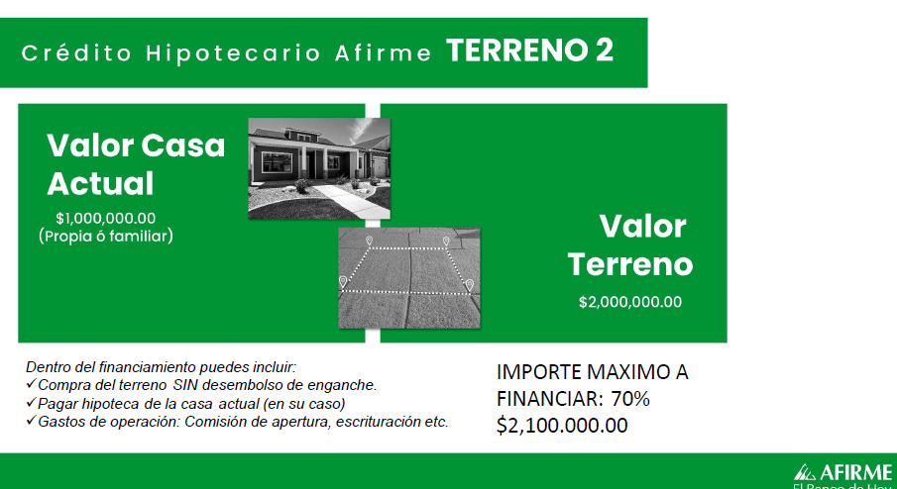
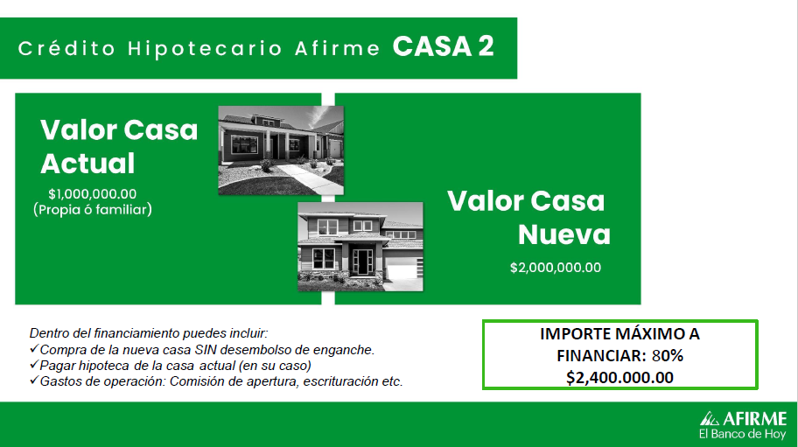
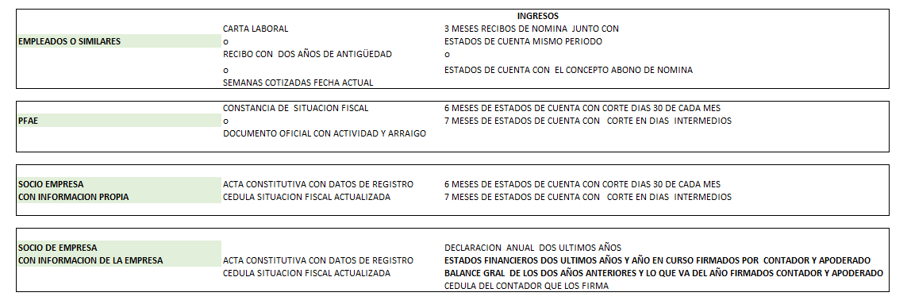
CHECK LIST
GENERALES
IDENTIFICACION ( INE, PASAPORTE, CEDULA, ID MIGRATORIA
CURP
ACTA DE NACIMIENTO
ACTA DE MATRIMONIO
COMPROBANTE DE DOMICILIO ( AGUA, TELMEX, CFE ANVERSO Y REVERSO, CABLE CON LINEA TELEFONONICA
N / A COMPROPANTE DE DOMIICLIO
SI VIVE MISMO DOMIICLIO DE LA INE

Slide 7
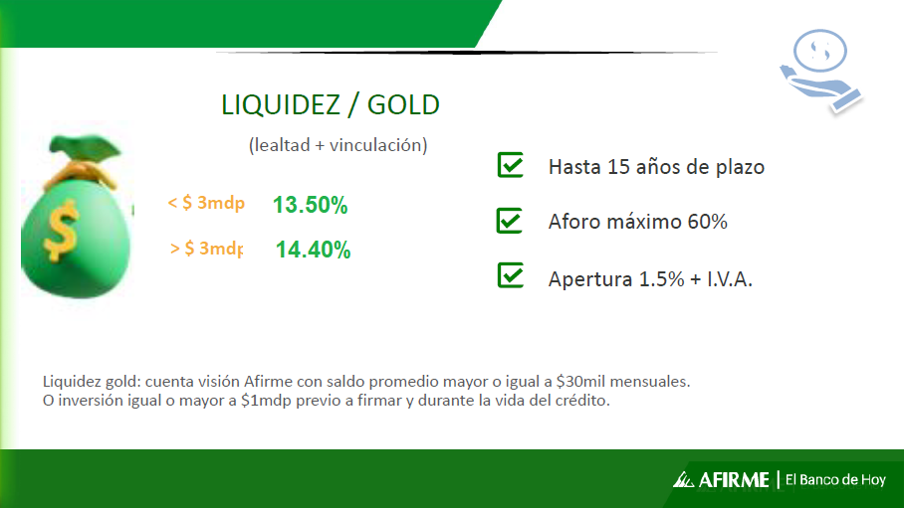
CHECK LIST
GENERALES
IDENTIFICACION ( INE, PASAPORTE, CEDULA, ID MIGRATORIA
CURP
ACTA DE NACIMIENTO
ACTA DE MATRIMONIO
COMPROBANTE DE DOMICILIO ( AGUA, TELMEX, CFE ANVERSO Y REVERSO, CABLE CON LINEA TELEFONONICA
N / A COMPROPANTE DE DOMIICLIO
SI VIVE MISMO DOMIICLIO DE LA INE

Slide 8
CHECK LIST
GENERALES
IDENTIFICACION ( INE, PASAPORTE, CEDULA, ID MIGRATORIA
CURP
ACTA DE NACIMIENTO
ACTA DE MATRIMONIO
COMPROBANTE DE DOMICILIO ( AGUA, TELMEX, CFE ANVERSO Y REVERSO, CABLE CON LINEA TELEFONONICA
N / A COMPROPANTE DE DOMIICLIO
SI VIVE MISMO DOMIICLIO DE LA INE

Slide 9
CHECK LIST
GENERALES
IDENTIFICACION ( INE, PASAPORTE, CEDULA, ID MIGRATORIA
CURP
ACTA DE NACIMIENTO
ACTA DE MATRIMONIO
COMPROBANTE DE DOMICILIO ( AGUA, TELMEX, CFE ANVERSO Y REVERSO, CABLE CON LINEA TELEFONONICA
N / A COMPROPANTE DE DOMIICLIO
SI VIVE MISMO DOMIICLIO DE LA INE

Slide 10
Destino: REMODELACIÓN
Valor Mínimo de Vivienda en remodelación $800,000.00
Asalariados aforo máximo 40% hasta $2.5 mdp.
Independientes o Accionistas aforo máximo del 30% con tope de $1 mdp.
Solo con presupuesto de obra. Sin licencia o permiso de construcción.
Se puede combinar con Sustitución de Hipoteca o Mejora tu Hipoteca.
Aplica para terminación de obra.
Beneficios
Se entrega en una sola exhibición y al momento de firmar el total de la línea de crédito.
Posibilidad de financiar los gastos de operación dentro del mismo crédito.
Monto crédito | ≤ 3mdp | >3mdp
Enganche | ≥ 40% | ≥ 40%
Tasa | 9.95% | 10.35%
Plazo de crédito de 5 a 20 años. Monto de crédito desde $200,000 pesos. Comisión por Apertura del 1%.
Comisión de administración de $399.00 + I.V.A.

Slide 11
Ejemplo: CONSTRUCCIÓN
El cálculo de cada ministración de la línea autorizada es en base a el valor actual de la garantía, sin un tope mínimo o máximo de disposiciones.
Valor actual del inmueble | $1,000,000
Presupuesto de obra | $1,500,000
Valor final del inmueble (valor avalúo proyectado) | $2,500,000
VALIDACIÓN MONTO DE CRÉDITO
70% valor proyectado | (100% del presupuesto) | Monto para construcción ajustado
$1,750,000 | $1,500,000 | $1,500,000
Ejemplo ministraciones
No. de ministraciones | 1 | 2 | 3
Valor actual del inmueble | $1,000,000 | $1,750,000 | $2,223,776
Validación 1 = 75% sobre el valor del inmueble | $750,000 | $1,312,500 | $1,667,832
Validación 2 = Reporte avance de obra ($1,750,000) / 1.43 |  | $1,223,776 | $1,555,088 | Monto ajustado a remanente de crédito
Monto menor entre 1 y 2 |  | $1,223,776 | $1,555,088
Menos disposiciones anteriores |  | -$750,000 | -$1,223,776
Disposición neta | $750,000 | $473,776 | $331,312 | $276,224
Crédito restante por disponer | $750,000 | $276,224 | $0

Slide 12
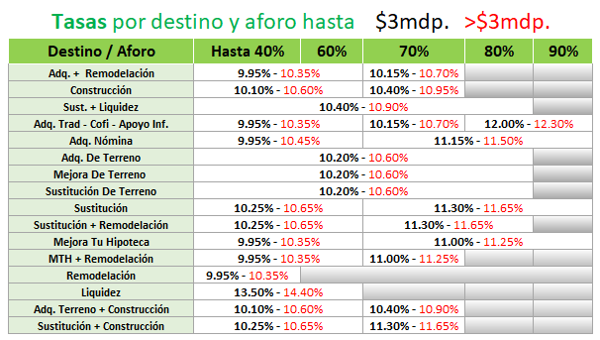
CHECK LIST

Slide 13
GRACIAS !

